Slide 1



DIAPORAMA
Le rôle des médecins généralistes
Support réalisé par le DisCRI dans le cadre de la séquence formative n°15 des AOC
Octobre 2020

Slide 2
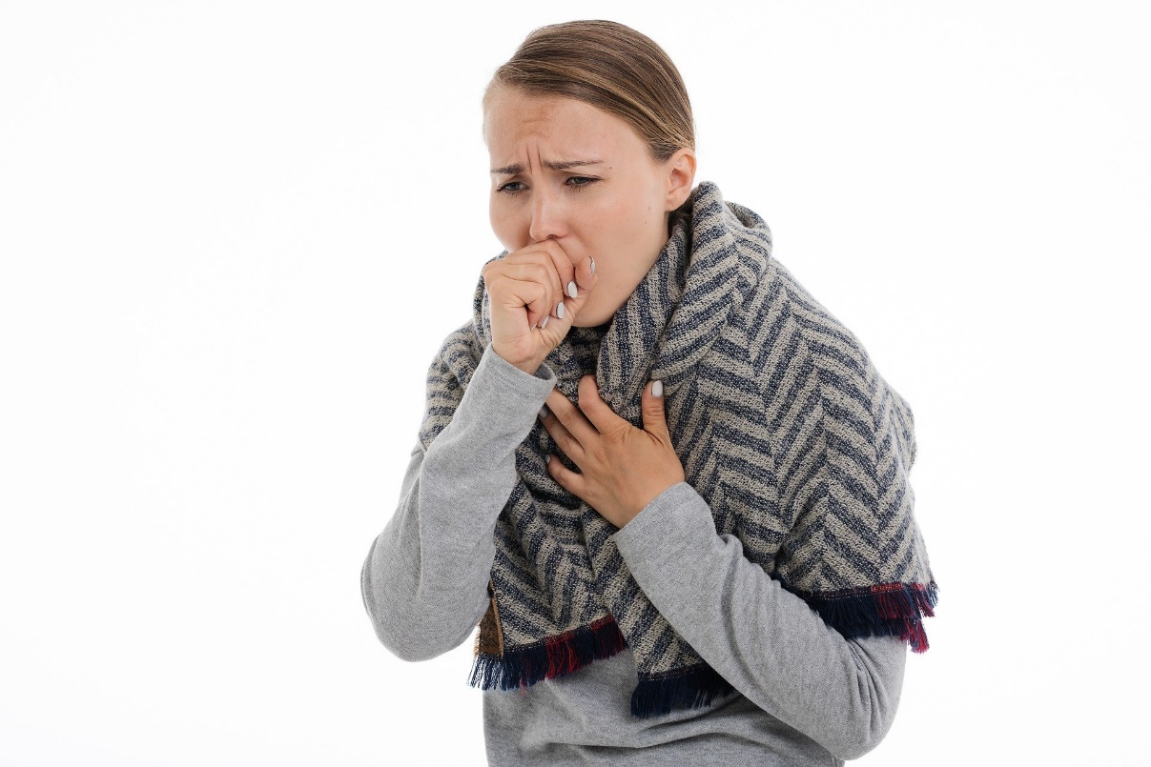
Anna
Anna ne se sent pas bien. Elle a mal à la gorge et elle est très fatiguée.

Slide 3

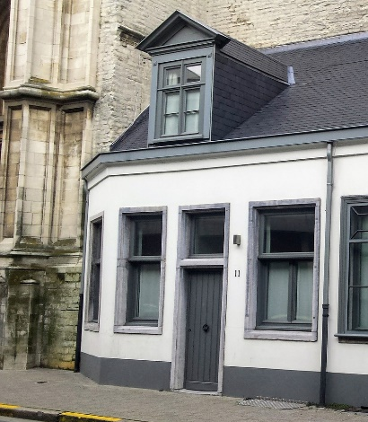
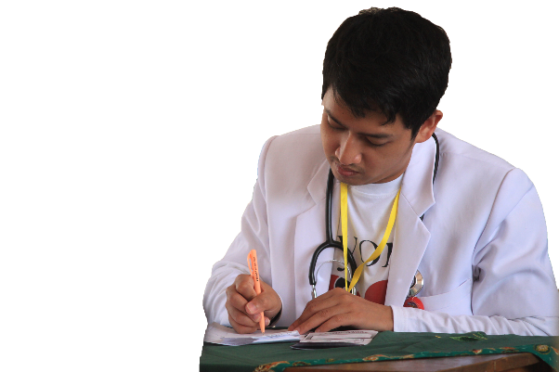
Anna
Anna se rend chez son médecin généraliste.
Après avoir discuté avec Anna, le médecin lui conseille de rester chez elle pour se reposer et de prendre des médicaments.

Slide 4
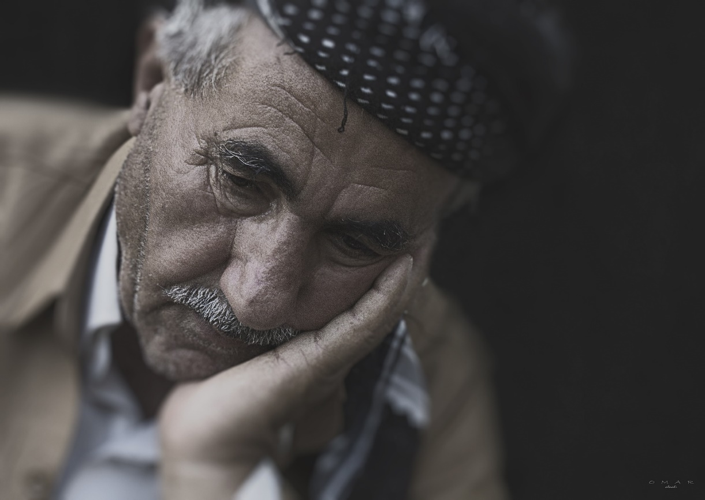
Ahmed
Ahmed est très fatigué, il ne dort pas bien. Il a souvent mal à la tête. Il oublie parfois de fermer la porte derrière lui.

Slide 5
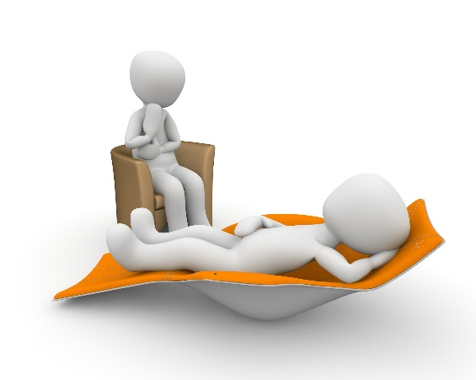

Ahmed
Ahmed se rend chez son médecin généraliste.
Après avoir discuté avec Ahmed, le médecin lui conseille d’aller voir un.e spécialiste de la santé mentale (psychologue, thérapeute).

Slide 6

Pablo
Pablo s’est coupé le doigt en cuisinant et le sang n’arrête pas de couler.

Slide 7
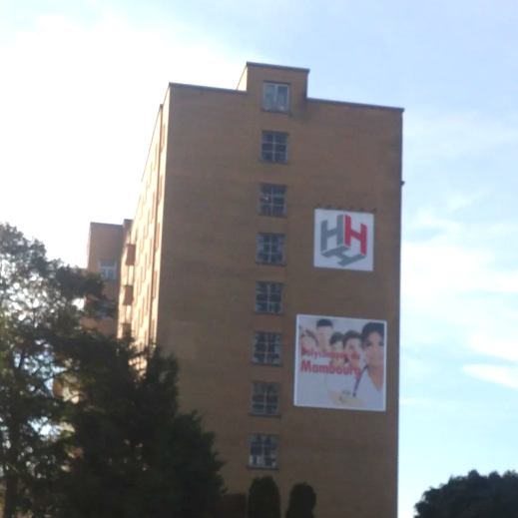

Pablo
Pablo téléphone à son médecin généraliste.
Après avoir discuté avec Pablo, le médecin lui conseille de se rendre aux urgences.

Slide 8
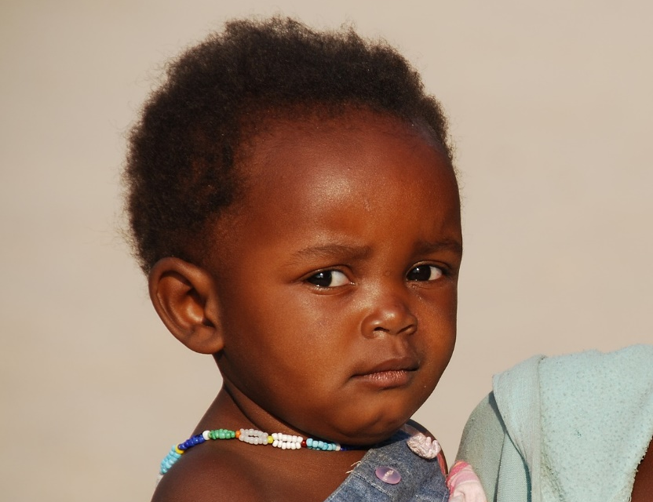
Sofia
Sofia est malade. Elle a de la fièvre. Elle a déjà fait des otites et des angines plusieurs fois cet hiver.

Slide 9

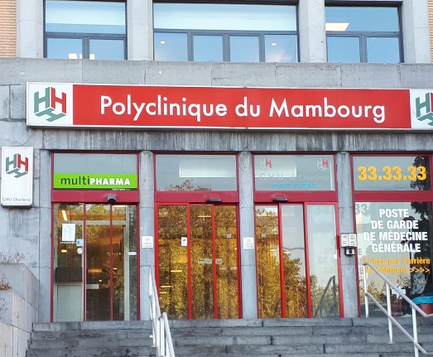
Sofia
Christian, le papa de Sofia, l’emmène chez son médecin généraliste.
Après avoir examiné Sofia et regardé son dossier, le médecin conseille de l’emmener voir un.e ORL. Il lui prescrit également des médicaments.

Slide 10
Le rôle des médecins généralistes
Prévention
Diagnostic
Suivi général du dossier
Orientation vers un.e spécialiste
Prescription de médicaments ou de repos

Slide 11
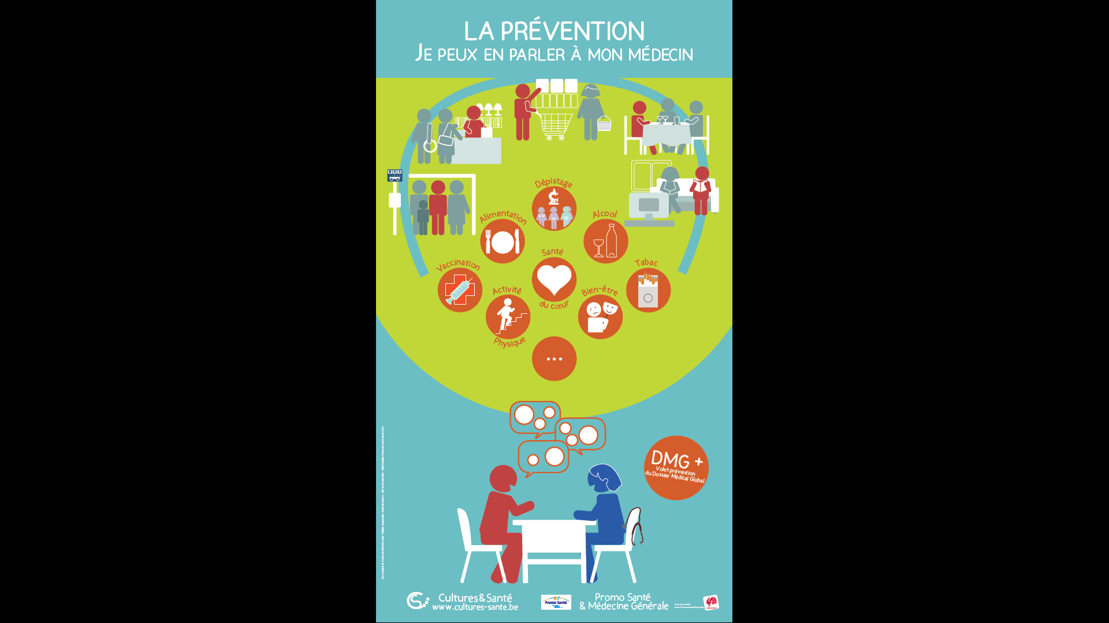
Le rôle des médecins généralistes
Prévention
Source : Cultures & Santé « Affiche DMG+ »

